Slide 1

5-06-2025
“El Arte de la Síntesis, Haciendo más accesible el valor generado por las evaluaciones”
Eduardo Gomez Rivero
Libertad Gutiérrez
María Glauser
Valeria Franco
Laura Báez
www.glocalevalweek.org

Slide 2
Agenda
Bienvenida, contexto y objetivos
Presentación de síntesis realizada
Preguntas y respuestas
Cosecha
www.glocalevalweek.org

Slide 3
Contexto
y objetivos

Slide 4
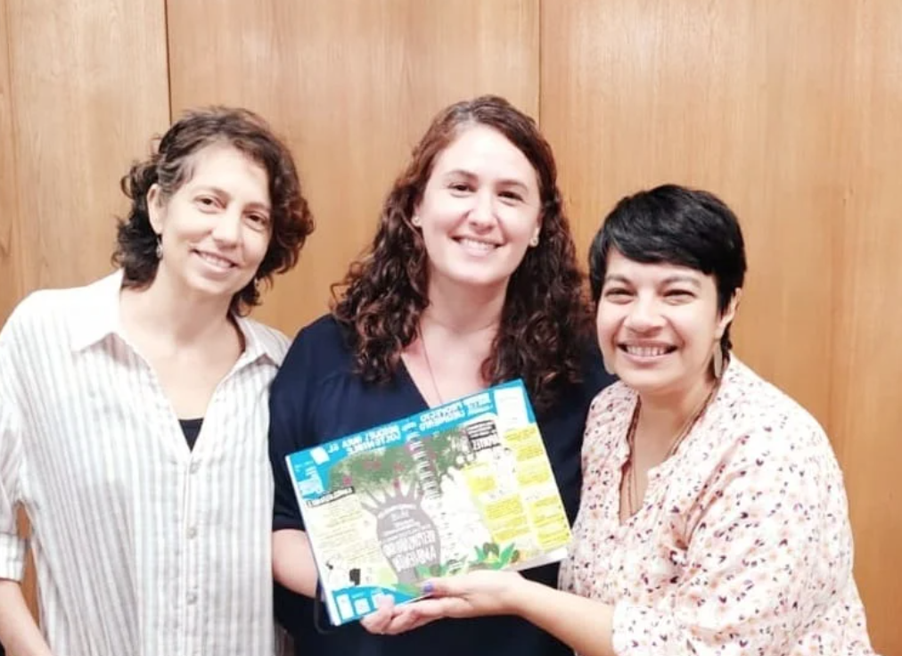

¿Quiénes somos?
Maria Glauser
Educadora, sistematizadora y consultora internacional
Coordinadora de El Granel
Co-fundadora de la red internacional IMPACT HUB
Valeria Franco
Abogada, consultora organizacional
Especialista en políticas públicas
Artista plástica
Laura Baez
Facilitadora gráfica
Comunicadora Institucional
Co- fundadora de la Red de Facilitadoras Gráficas Latinoamericanas
Diseñamos, facilitamos y sistematizamos eventos, proyectos y programas participativos, compartiendo los principios de Art of Hosting /Liderazgo participativo
www.glocalevalweek.org

Slide 5


5 documentaciones gráficas
1 síntesis documental

Slide 6
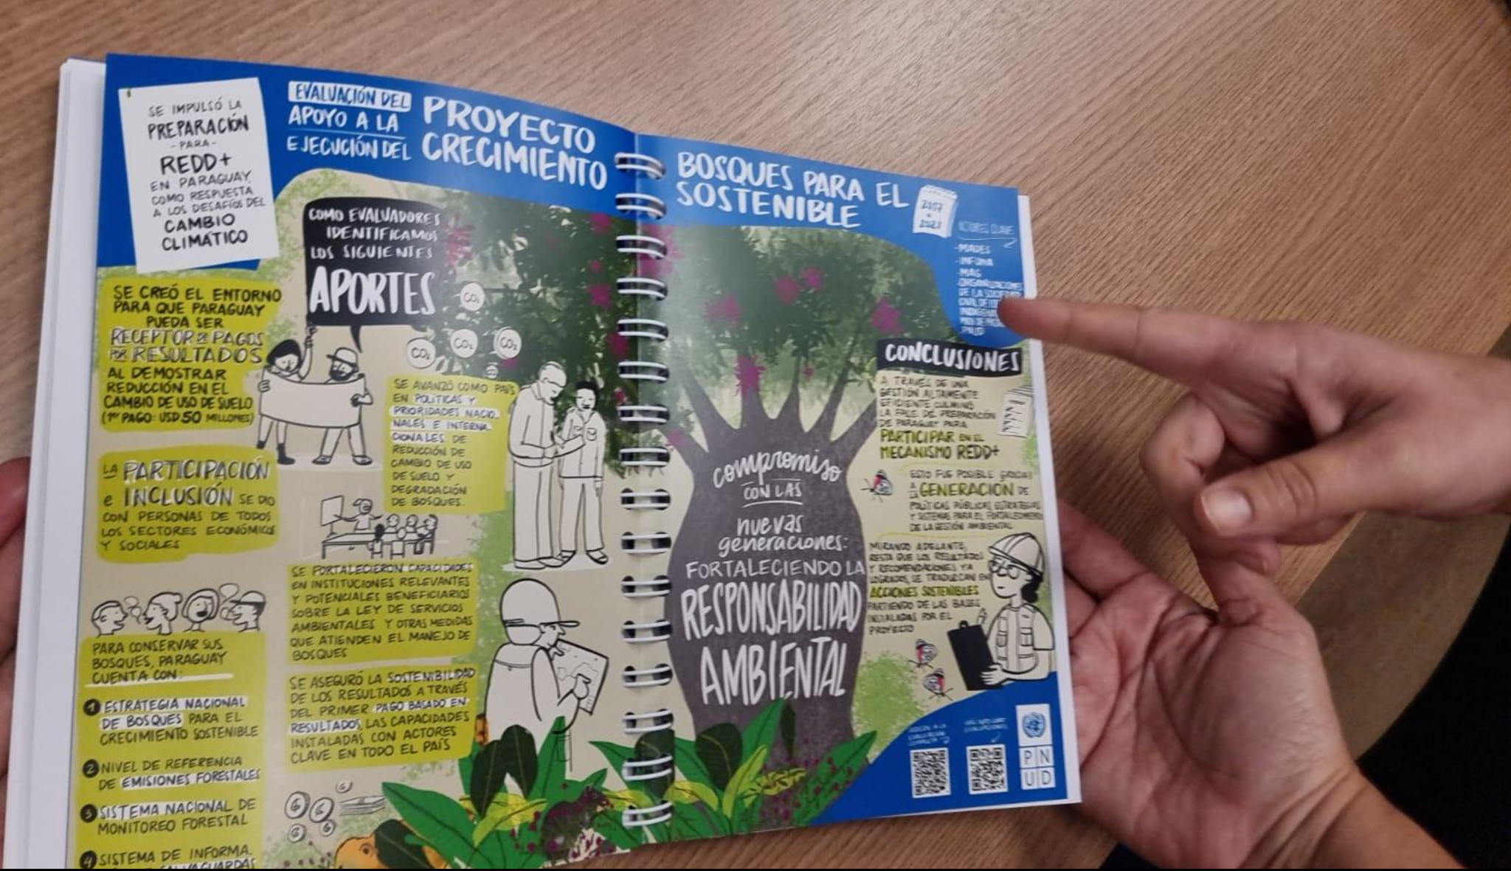
Documentaciones Gráficas

Slide 7
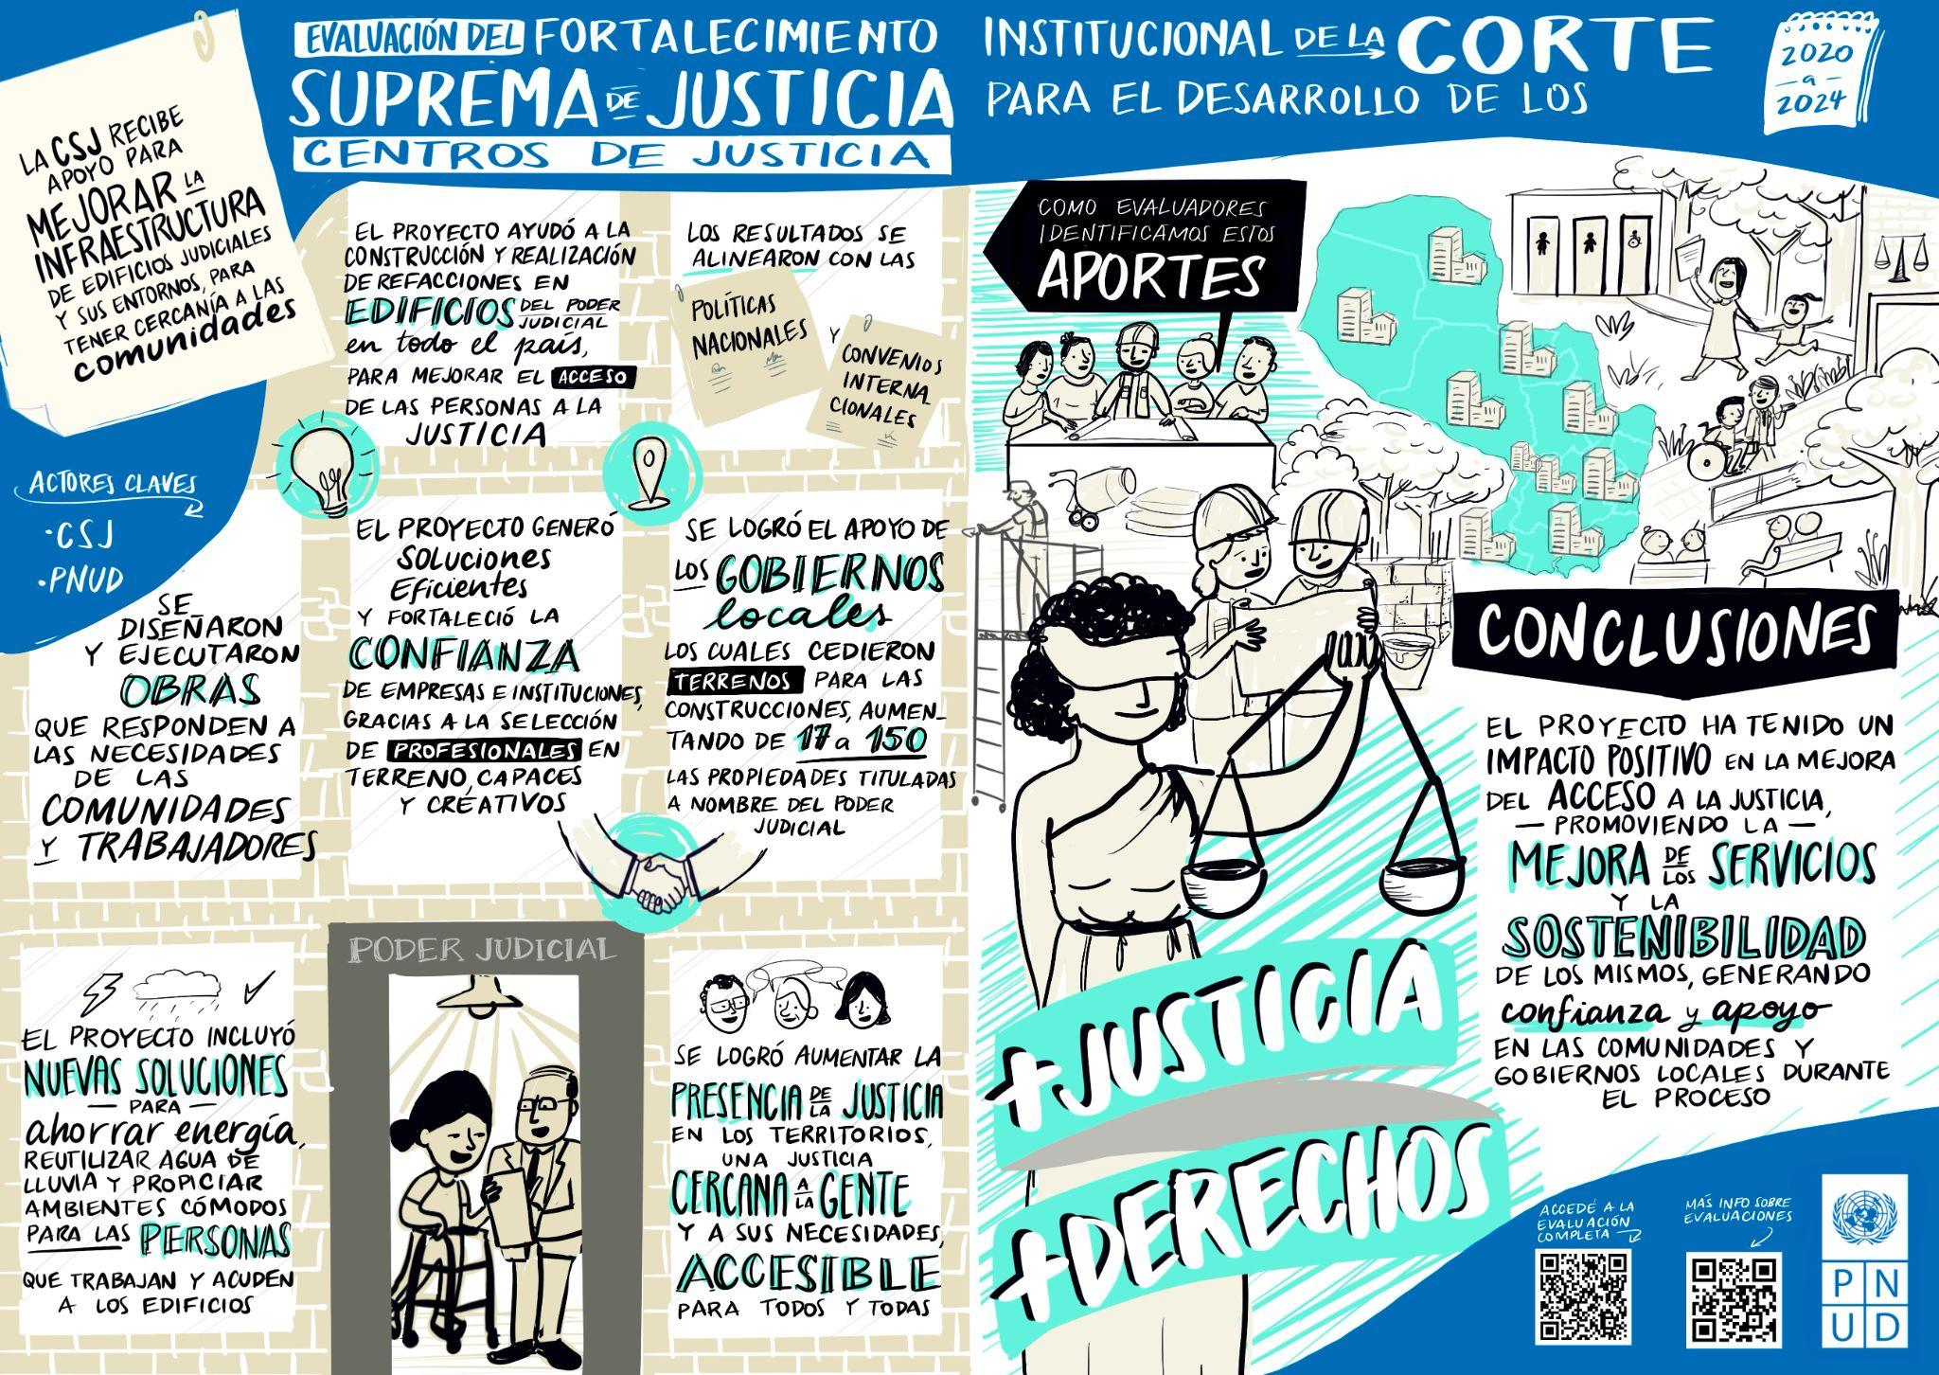

Slide 8
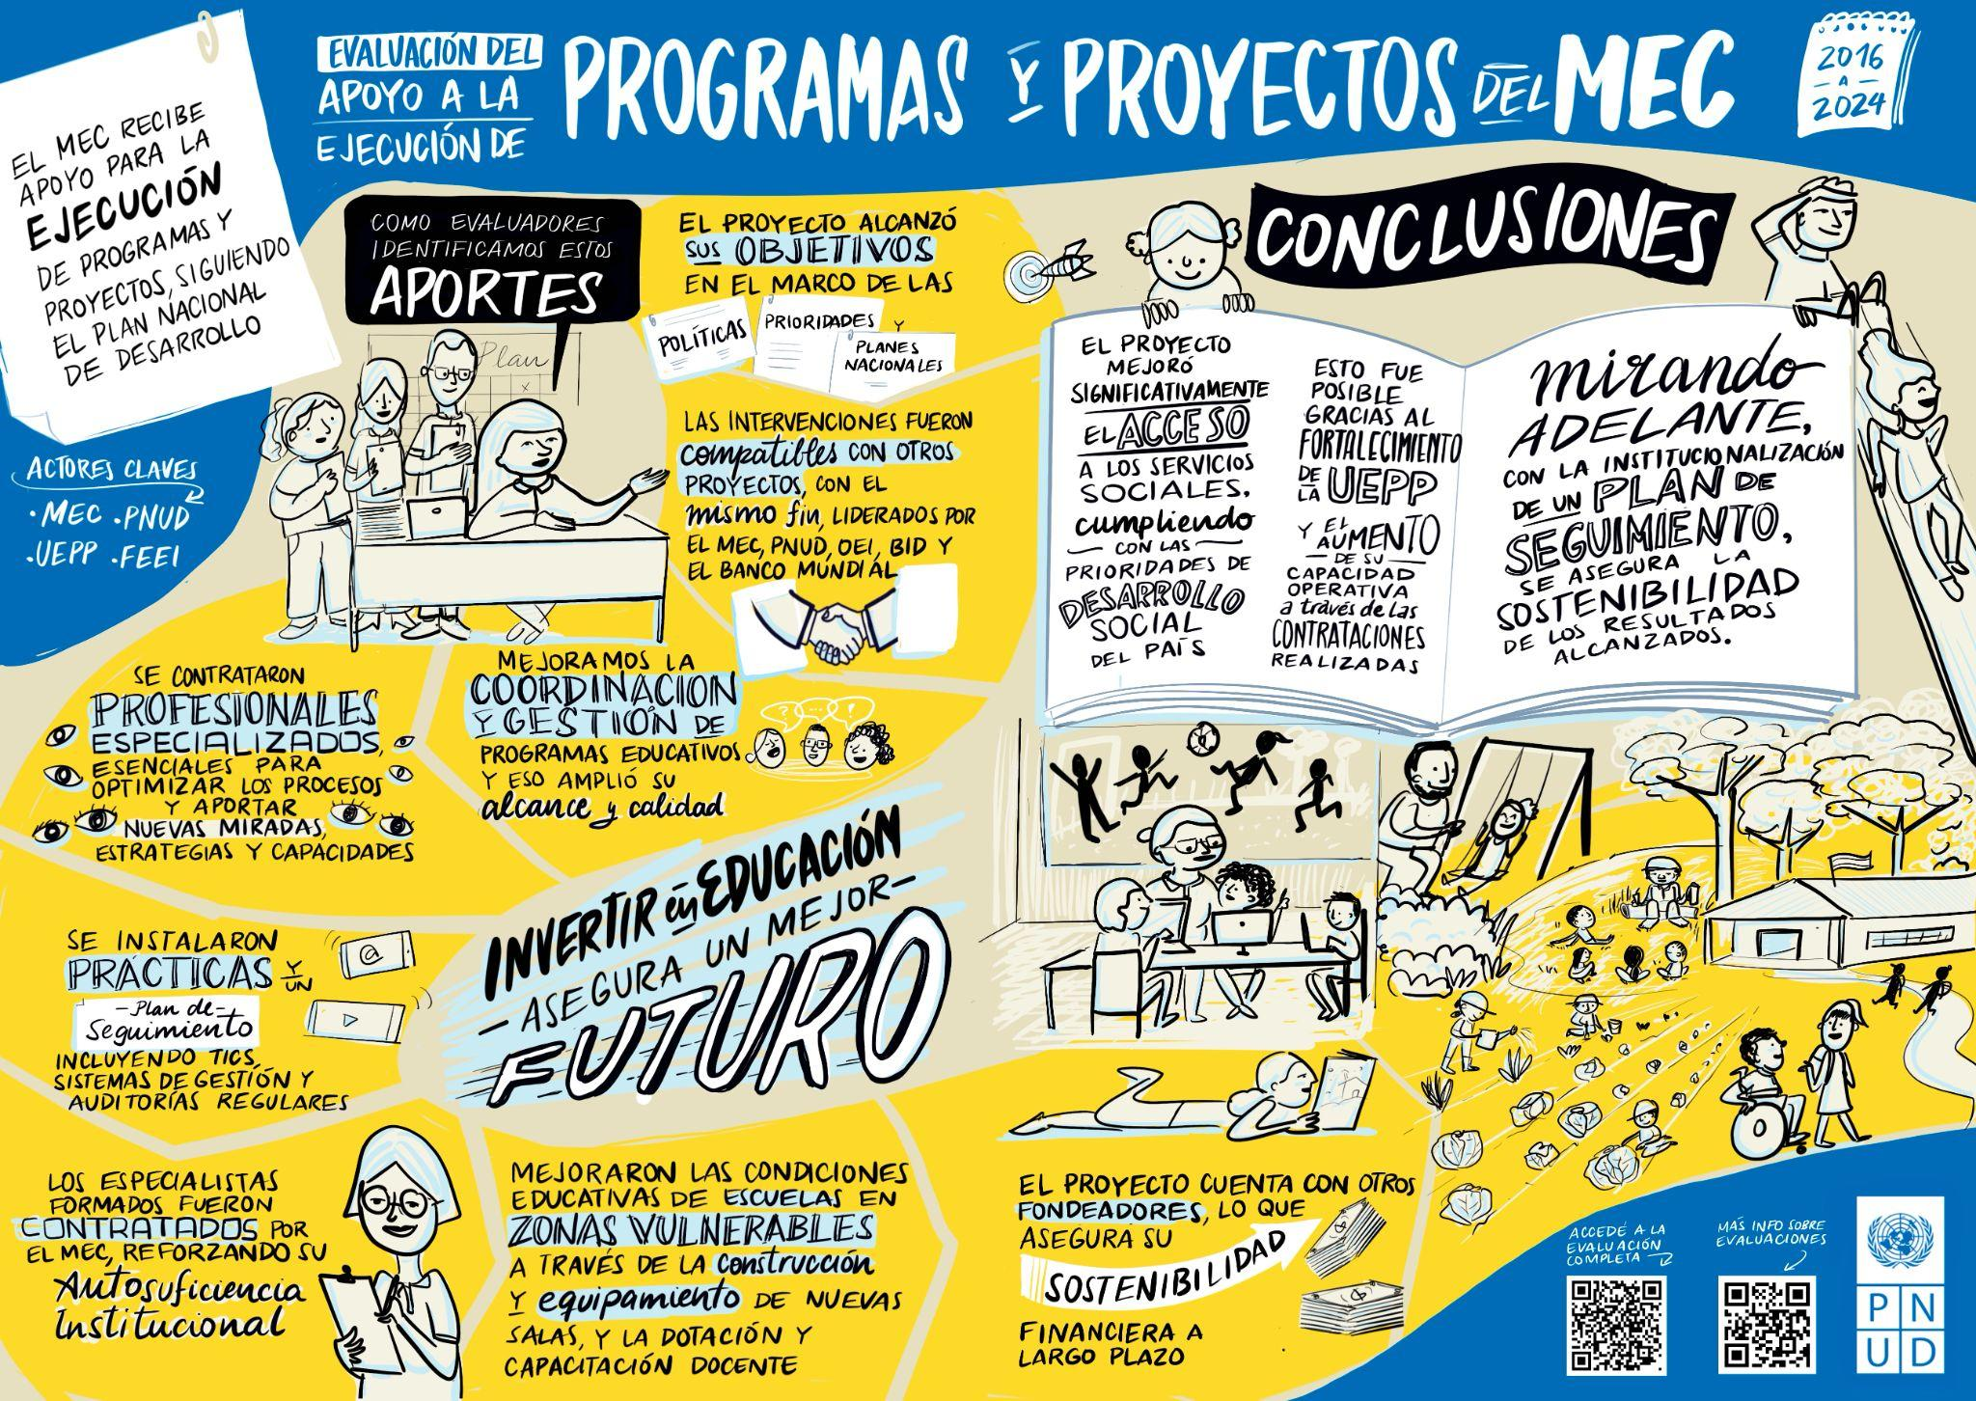

Slide 9
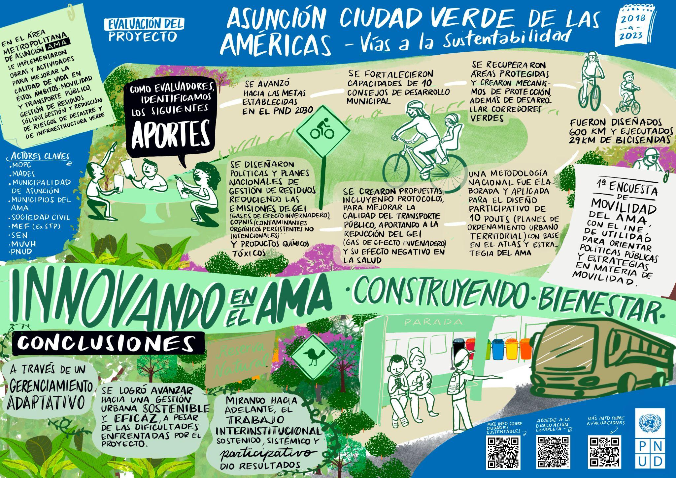

Slide 10
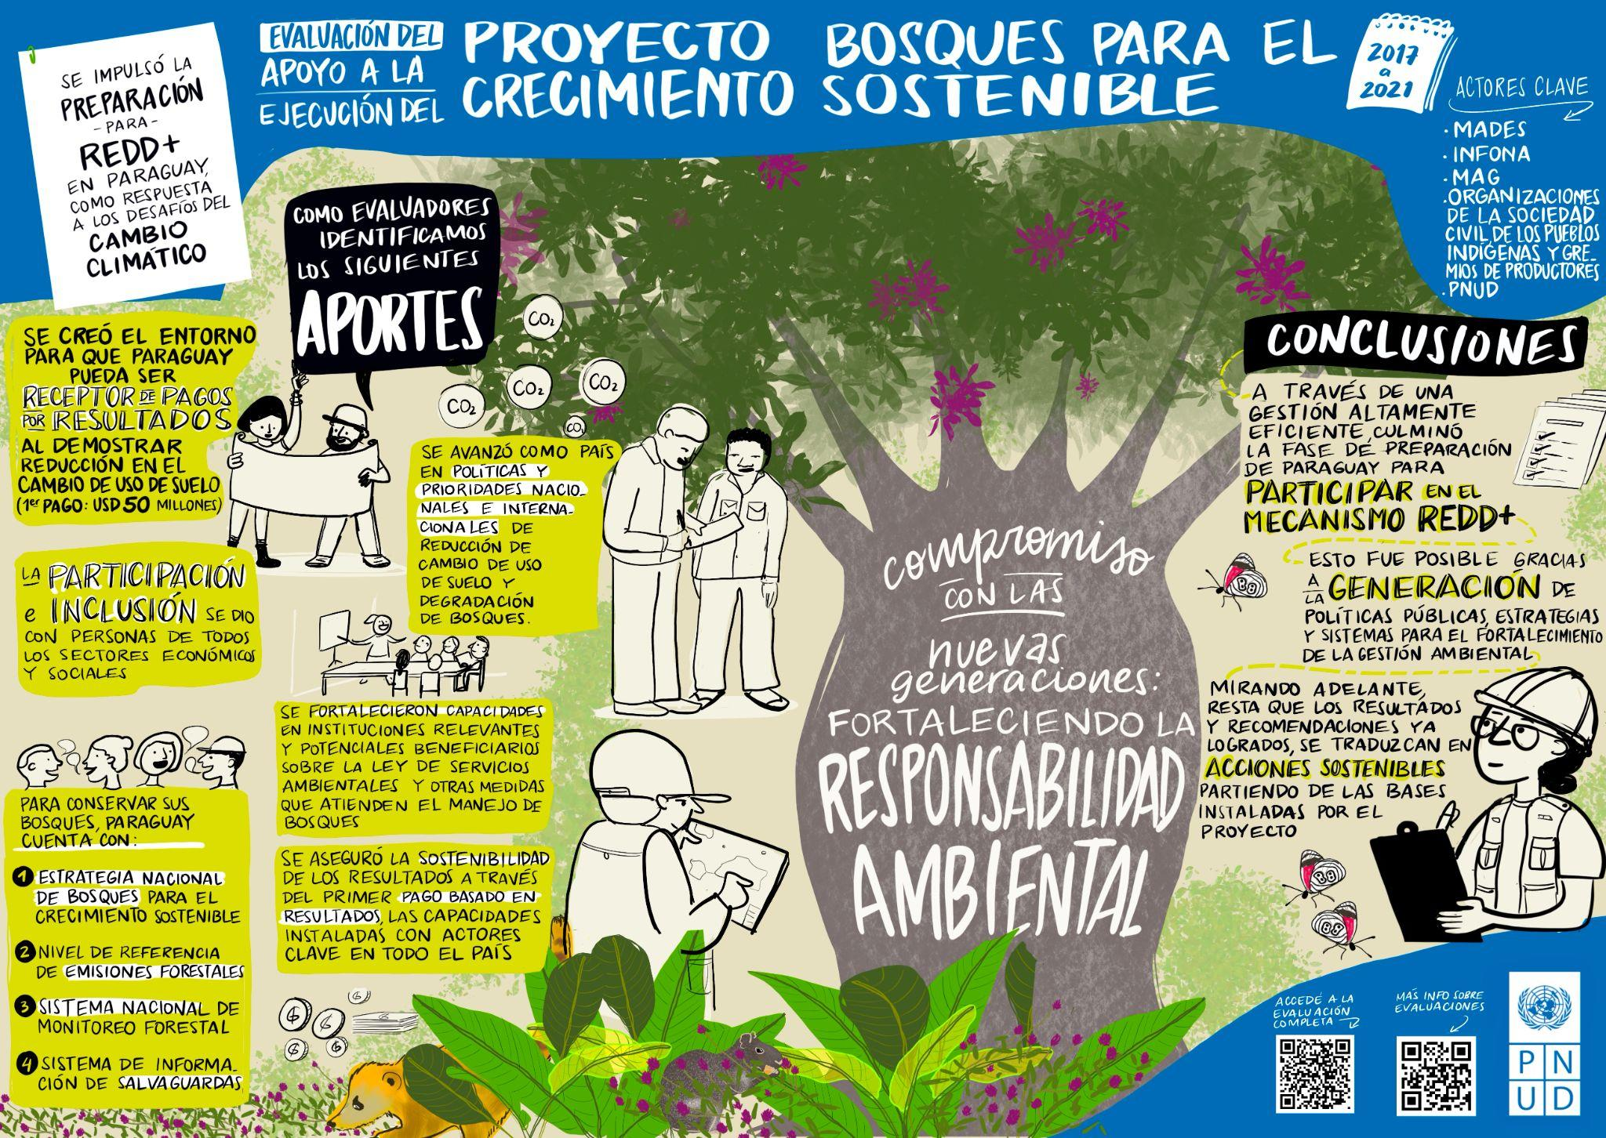

Slide 11
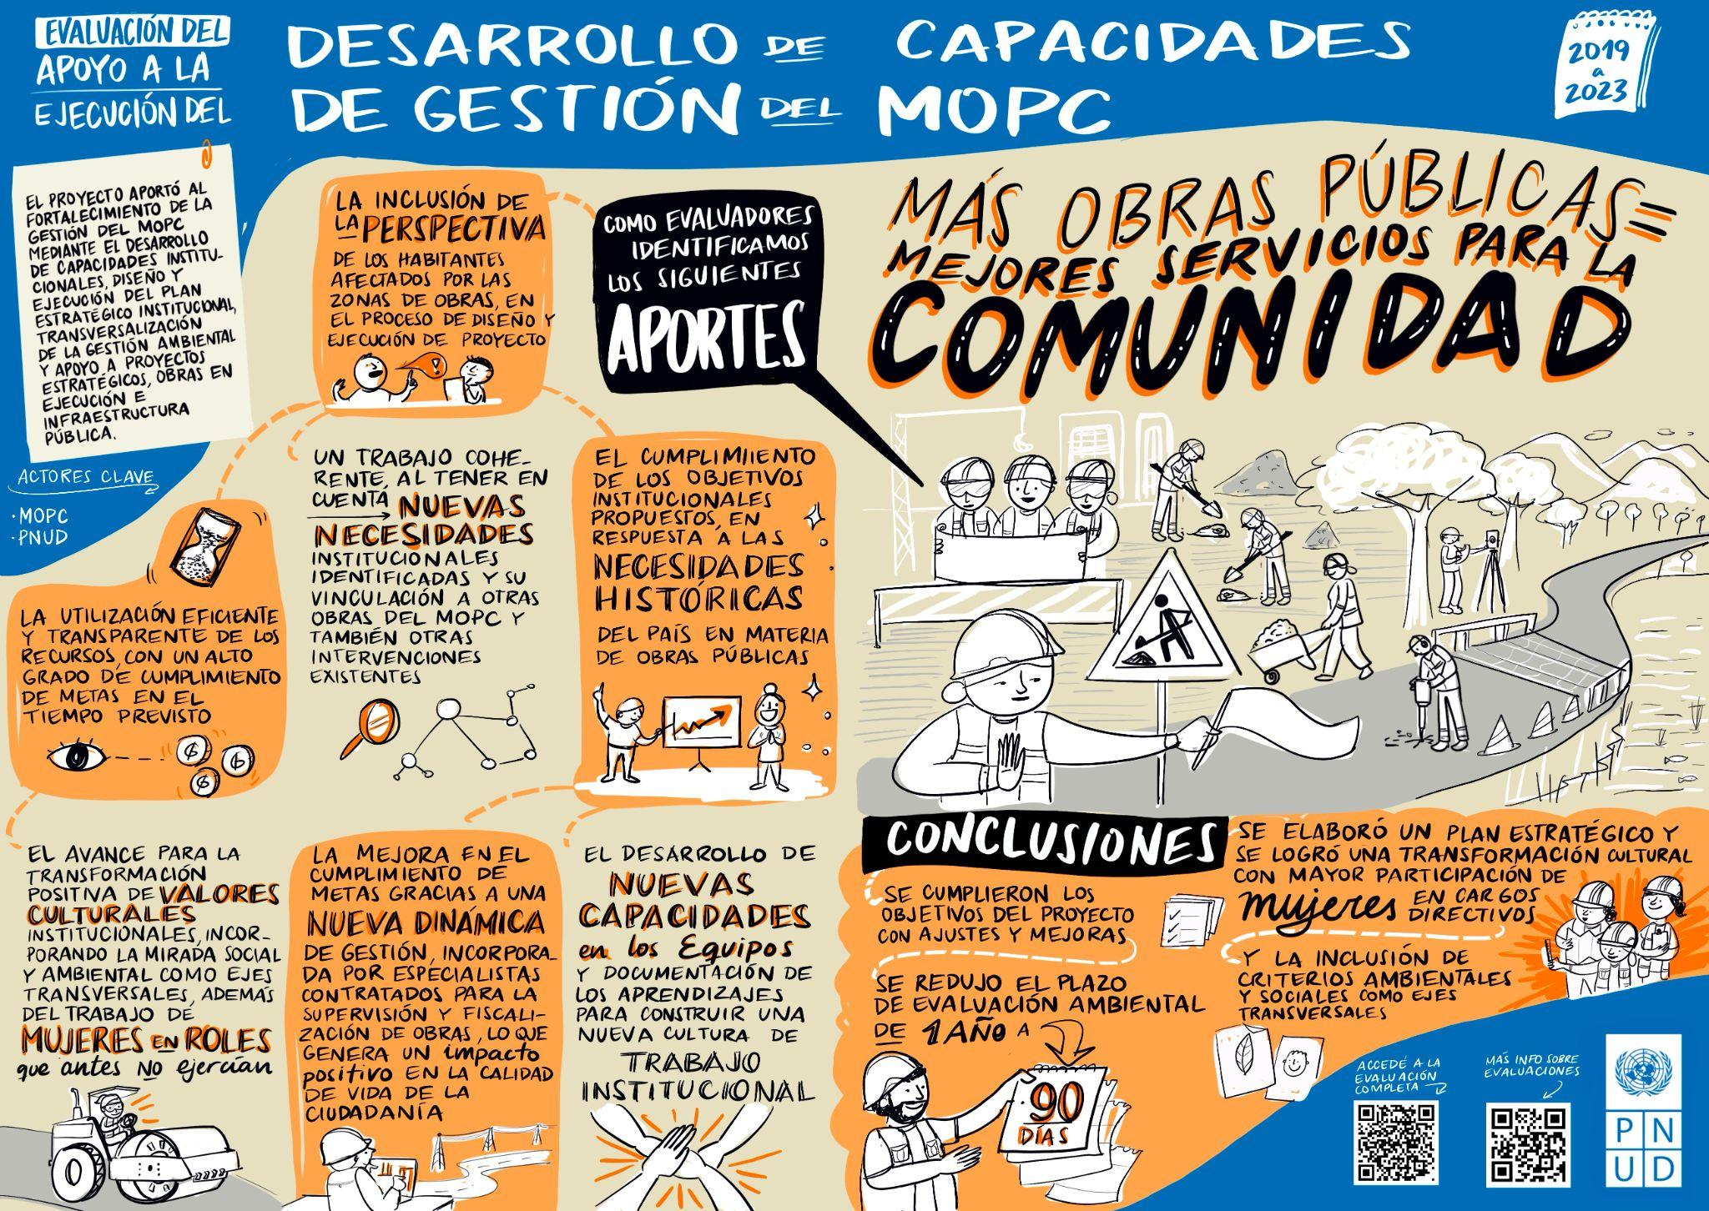

Slide 12
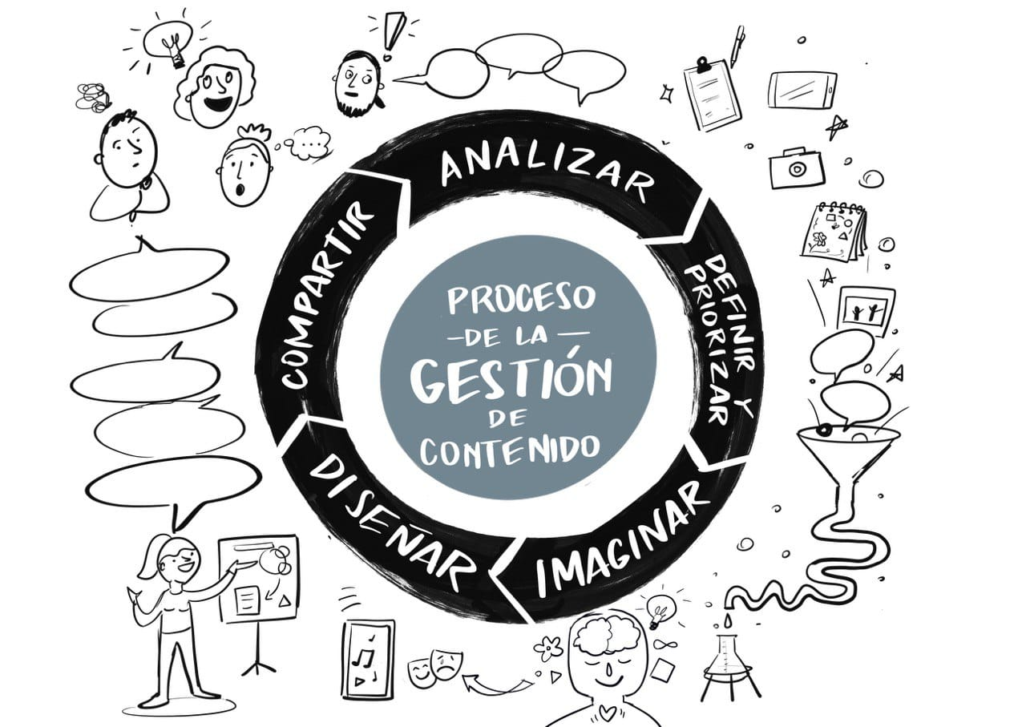
www.glocalevalweek.org

Slide 13
Lecciones
Aprendidas

Slide 14
¿Qué buscamos aportar
desde el equipo PNUD Paraguay?
1.
Ofrecer patrones comunes para mejorar la implementación de futuros proyectos
2.
En base a estos patrones comunes, compartir algunas reflexiones
Visibilizar de manera atractiva y sintética el valor de las evaluaciones realizadas y el uso de AIDA* para el trabajo de análisis a partir de las mismas.En base a estos patrones comunes, compartir algunas reflexiones
3.
www.glocalevalweek.org

Slide 15


Proceso | |Síntesis Documental
16 informes entre 2020 y 2024t
2 herramientas IA AIDA
www.glocalevalweek.org

Slide 16

www.glocalevalweek.org

Slide 17
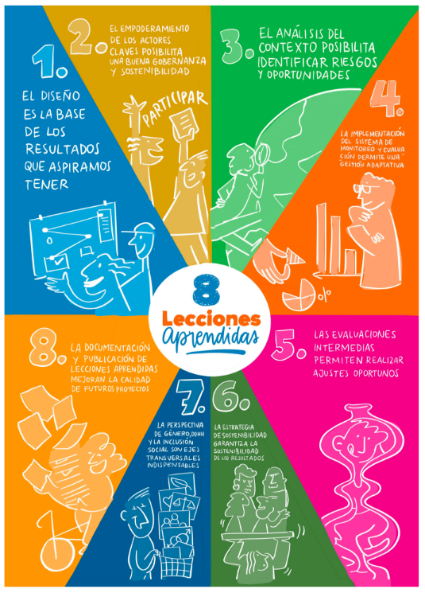
www.glocalevalweek.org

Slide 18
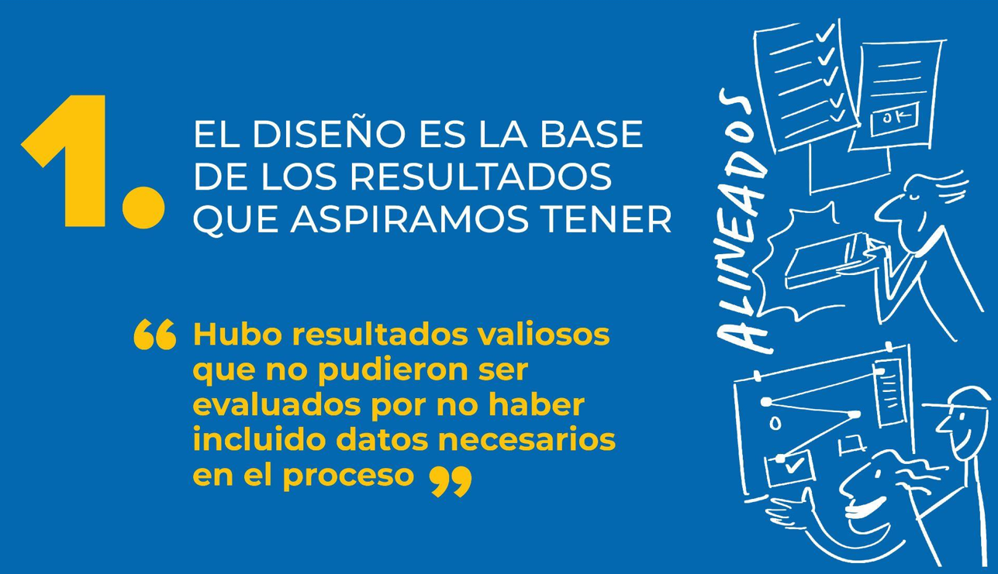
www.glocalevalweek.org

Slide 19
www.glocalevalweek.org

Slide 20
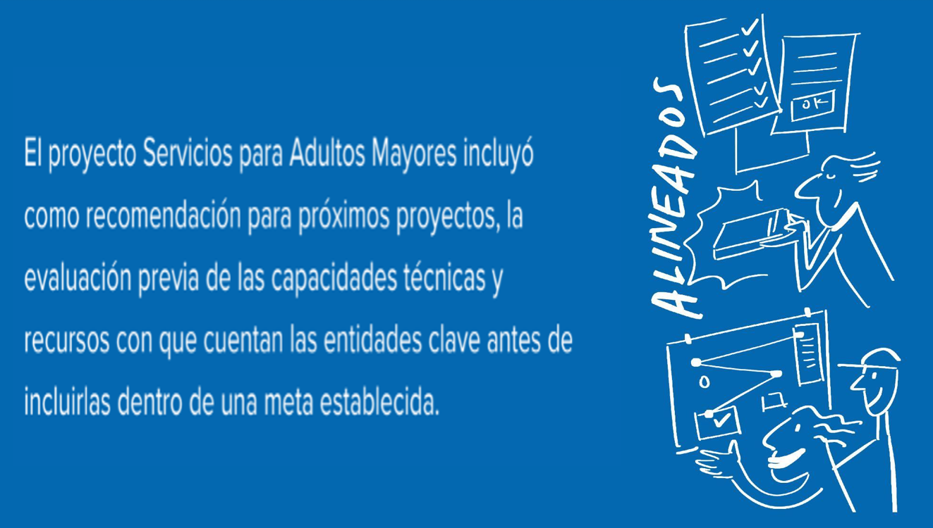
www.glocalevalweek.org

Slide 21
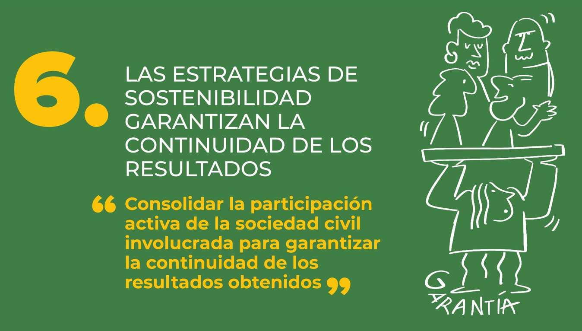
www.glocalevalweek.org

Slide 22
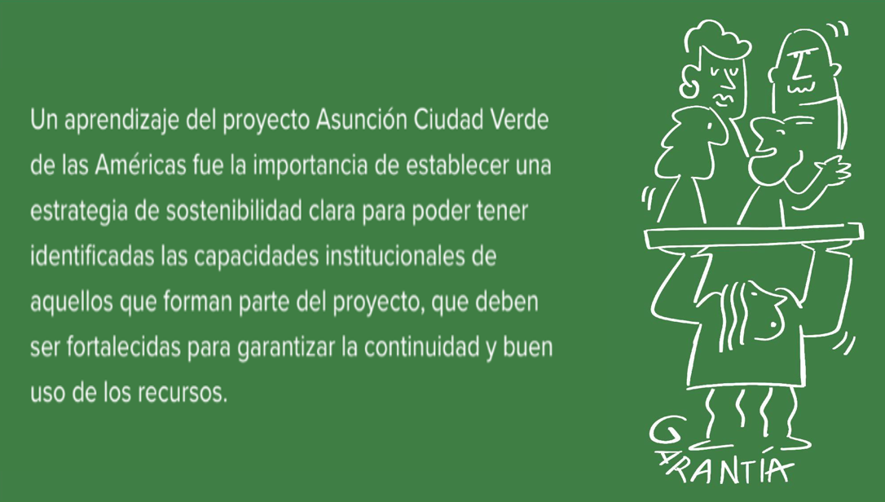
www.glocalevalweek.org

Slide 23
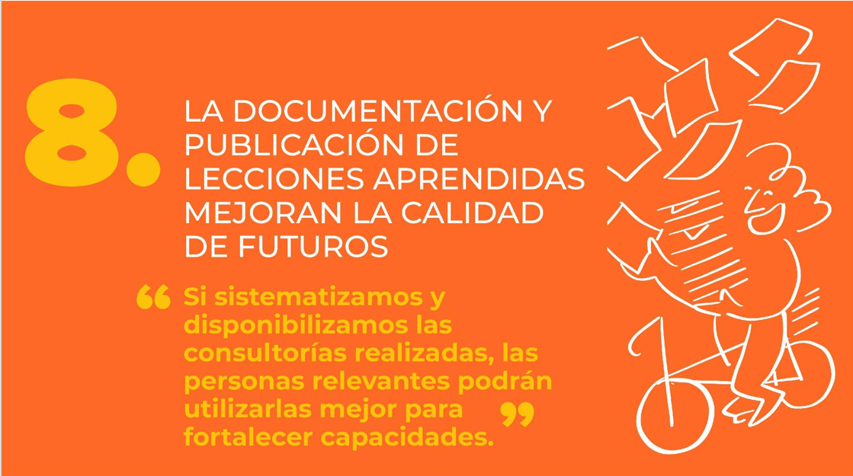
www.glocalevalweek.org

Slide 24
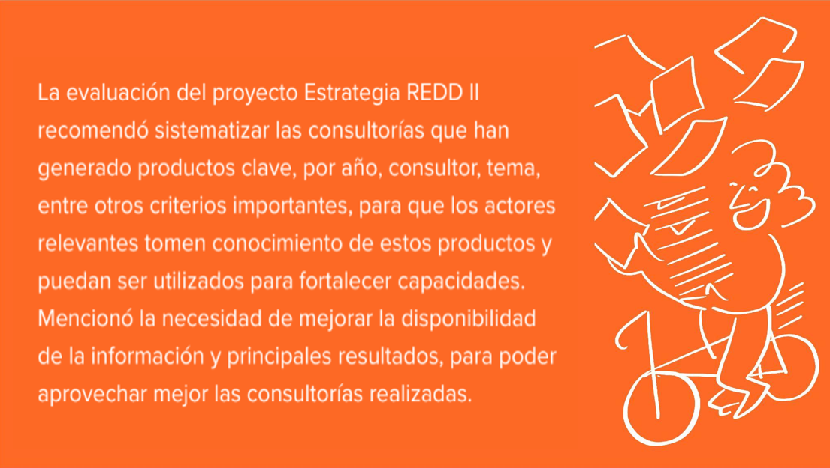
www.glocalevalweek.org

Slide 25

www.glocalevalweek.org

Slide 26

global
evaluation
initiative
Gracias!
www.glocalevalweek.org

